Slide 1
Java Curs 2
Controlul executiei. Tablouri

Slide 2
Controlul execitiei
In programare este nevoie de alterarea curgerii liniare a programului, fie prin luarea de decizii care vor determina executarea conditionata a unor portiuni de cod, fie prin executarea repetata,in mod controlat, a altor portiuni de cod.
Controlul executiei are urmatoarele mecanisme:
→ instructiuni decizionale : instructiunea decizionala simpla : IF, instructiuni decizionale multipla: switch
→ instructiuni repetitive: permite executarea unei portiuni de cod in mod repetat:
for, while, do-while.

Slide 3
Instructiuni decizionale
Instructiunea if permite executarea conditionata a una sau mai multe secvente de cod, in functie de rezultatul uneia sau mai multor expresii
→ if(conditie) {
instructiuni pentru conditia adevarata;
}
→ if(conditie) {
instructiuni pentru conditia adevarata;
}else {
instructiuni pentru conditie falsa;
}

Slide 4
→ if(expresie1) {
set de instructiuni 1;
}else if(expresie2) {
set de instructiuni 2;
}else{
set de instructiuni 3;
}
if(i>j) { System.out.println("hello"); } if(i>j) { System.out.println("1"); } else{ System.out.println("2"); } if(i<j) { System.out.println("a"); }else if(i>j) { System.out.println("b"); }else{ System.out.println("c"); }

Slide 5
Instructiunea Switch
Instructiunea switch se foloseste pentru executarea a diferitelor portiuni de cod in functie de valorile posibile ale unei expresii.
switch(expresie) {
case x:
//set de instructiuni 1;
break;
case y:
//set de instructiuni 2;
break;
default:
// instructiunea default;

Slide 6
Break → este folosita pentru iesirea din strcutura switch.
Default → prinde toate valorile expresiei care nu se regaesesc explicit sub forma de case-uri
int color = 4; switch (color) { case 1: System.out.println("Rosu"); break; case 2: System.out.println("Galben"); break; case 3: System.out.println("Albastru"); break; case 4: System.out.println("Violet"); break; case 5: System.out.println("Verde"); break; case 6: System.out.println("Maro"); break; case 7: System.out.println("Portocaliu"); break; default: System.out.println("val default : Alb"); }

Slide 7
switch (val) { case 'a': System.out.println("Rosu"); break; case 'b': System.out.println("Galben"); break; case 'c': System.out.println("Albastru"); break; case 'd': System.out.println("Violet"); break; case 'e': System.out.println("Verde"); break; case 'f': case 'g': case 'h': System.out.println("Portocaliu"); break; default: System.out.println("val default : Alb"); }

Slide 8
Instructiuni repetitive
Instructiunea for :
for(sectiunea 1;sectiunea 2; sectiunea 3) { }
→ sectiunea 1 – initializare variabila contor
→ sectiunea 2 – expresie( i<5 – v1; i<5 && j<7 – v2)
→ sectiunea 3 – modif. Variabila contor
for (int z = 0; z < val; z++) { System.out.println("z = " + z); }
forma scurta a for-ului: for-each
for(String value : elemente) { System.out.println("elemente din array-ul de string: " + ); }
→ Operatorul ternar – se comporta ca un if de forma aceasta: (conditie) ? True: false

Slide 9
Modificarea iterarii: break si continue
Aceste 2 keyword uri pot altera o scurgere normala a unei bucle , fie prin incheirea ei(break) fie prin saltul la finalul iterarii curente(continue).
for(int i = 0;i<5;i++) { System.out.println("i: " + i); if(i == x) { continue; }else if(i == y) { break; } }

Slide 10
Instructiunile while si do..While
Bucla while
int i = 0; while(i< a) { System.out.println("i : " + i); if(i == 5) { System.out.println("Hello"); }else if(i> 6) { break; } i++; }
Bucla do-while
int val = 5;
do{ System.out.println("Hello world"); val--; }while(val >0);

Slide 11
Exercitii
Convert Fahrenheit to Celsius. Read the temperature from keyboard.
formula : (F-32) *5/9 = C;
2) How to swap two values without using 3rd variable: a and b will be read from keyboard.
3) How to swap two values using 3rd variabe: a and b will be read from keyboard
4) How to check Odd and Even number: a and b will be read from keyboard
5) A number is given from keyboard, calculate factorial →n! = n x(n-1)x(n-2)x(n-3)…(n-1)
6) Check if two strings are equals and compare them. Use Scanner to takes the string values

Slide 12
Tablouri(Arrays)
Ce este un Array?
→ o modalitatea prin care putem stoca intr-o zona de memorie o secventa de variabile de acelasi tip.
→ in Java un array este un obiect
→ la declararea unei variabile de tip array, de fapt se declara o referinta catre un viitor array
→ un array odata creat,dimensiunea acestuia nu mai poate fi modificata.
→ lungimea array-ului se poate afla cu aceasta proprietatea: numeTablou.length
Exista 2 tipuri de Array-uri:
Array unidimensional
Array multidimensional

Slide 13
Array Unidimensional
Int [] x; → declarea unei variabile de tip tablou unidimensional cu tipul de date: int , si toate elementele stocate vor fi de tip int.
Pentru crearea obiectului tablou se foloseste keyword-ul “new”
Dimensiunea unui array este declarata in acest mod:
→ int[] x = new int[5];
→ int[] s = {1,2,3,4,5,6,7};
Dimensiunea tabloului nu mai poate fi modificata dupa crearea lui → daca este necesar sa adaugam elemente noi , o singura solutie este de a crea un nou tablou de dimensiuni mai mari si copierea datelor din cel vechi in cel nou.
Accesarea unui element din tablou se face cu ajutorul index-ului sau memorarea unei valori intr-un array se foloseste tot indexarea. Index-ul incepe de la 0 pana la length -1(lungime tablou).
→ x[1] = 23; // adaugam pe positia 1 elemental 23;
→ System.out.println(“valoare lui x[1]” + x[1]);

Slide 14
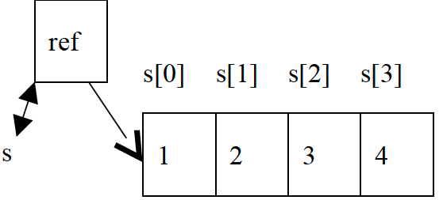
Accesarea elementelor dintr-un array se poate face cu ajutorul buclei for sau for-each.

Slide 15
Array multidimensional
Un tablou bidimensional nu este o matrice. Poate avea dimensiuni diferite.
Declarea variabilei de tip tablou - > int[] [] s;
Simbolul [][] ne specifica ca vom avea un tablou bidimensional.
Crearea unui obiect de tip tablou specificand valorile elementelor in momentul declararii:
→ int[][] x = new int[4][4];
→ int[][] s = {{10,2,3,4}, {2,4,32,4}, {131,232,121,33}, {9,8,7,5}};

Slide 16
int[] [] s = new int[4][] // crearea tabloului primar
-> s[0] = new int[3] // crearea primului tablou secundar
-> s[1] = new int[2] // crearea celui de al doilea tablou secundar
Int[][] s = new int[3][5];
Accesare elementelor :
→ int[][] m = {{1,3,2,4}, {6,5,7}};
System.out.println(“val lui m[1][1]” + m[1][1]);
Parcurgerea unui tablou multidimensional se face cu ajutorul buclei for. Primul for este pentru parcurgerea tabloului de baza iar cel de al doilea pentru parcurgerea tabloului secundar.

Slide 17
Accesarea tabloului bidimensional
for(int i= 0; i<s.length;a++) {
……….. Accesarea elementelor din tabloul de baza
for(int j = 0; j < s[i].length;j++) {
System.out.println(s[i][j]);
}
}
Tablou tridimensional
--> acesta va avea un tablou de baza , un tablou secundar , si al treilea tablou cu elemente.

Slide 18
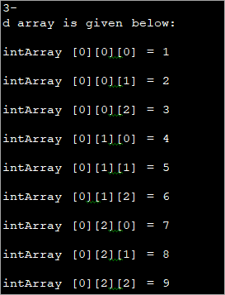
//initialize 3-d array int[][][] intArray = { { { 1, 2, 3}, { 4, 5, 6 } , { 7, 8, 9 } } }; System.out.println (”array tridimensional :” //printati elemente dintr-un array tridimensional for (int i = 0; i < 1; i++) for (int j = 0; j < 3; j++) for (int z = 0; z < 3; z++) System.out.println (”valoarea din array: " + intArray [i][j][z]);

Slide 19
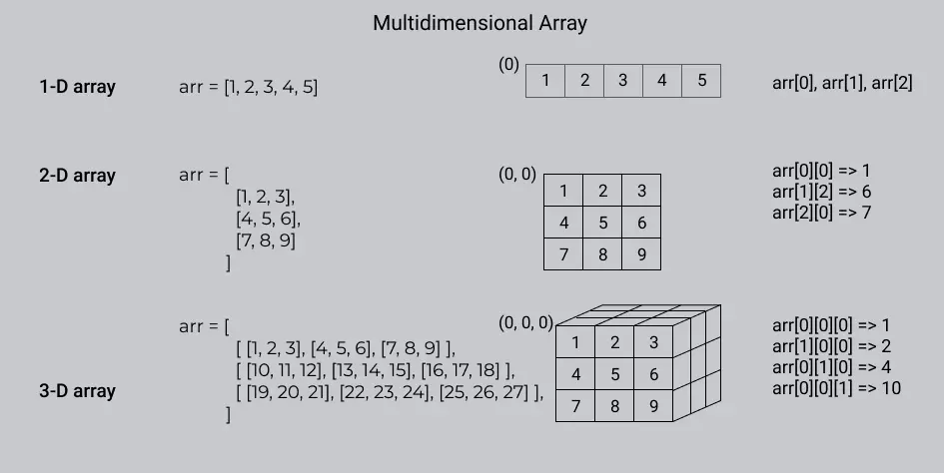
int Student_arr [ ] [ ] [ ] = new arr [2] [3] [4]; int x, y, z, value; for(x = 0; x< 2; x++) { for(y = 0; y< 3; y++) { for(z = 0; z< 4; z++) { Student_arr[x][y][z] = value; value= value*2; } } }
x din primul for se refera la numarul de table
y din al doilea for se refera la numarul total de randuri
z din al treilea for se refera la numarul de coloane

Slide 20
Clasa Arrays
Aceasta clasa ajuta programatorul sa faca anumite operatii pe un tablou
→ ordonarea unui tablou : Arrays.sort()
→ producerea unei copii a unui tablou: Arrays.copyOf() sau Arrays.copyOfRange()
→ verificara daca cele 2 tablouri sunt egale - .equals()
→ toString(tablou) - returneaza un sir de caractere
→ fill(tablou, valoare) – atribuie fiecarui element al tabloului valoarea specificata.

Slide 21
Recapitulare Java Basic 1
Ce este Java?
Realizarea si rularea unui program Java
Pentru rularea java app ce ar trebui sa am in code ?
Ce este si cum definim o variabila?
Tipuri de variabile si unde intalnim aceste tipuri de variabile in cod?
Ce tipuri de date in java?
Modalitati de a crea String object si cum se salveaza ele in memorie?
Afisare pe ecran?
Operatori de atribuire, operatori unari, aritmetici, comparare, ternari, logici
Ce este o clasa si o metoda?
Supraincarcarea metodelor?
Scanner?

Slide 22
Exercitii
Check if a character is found in this string ”Java Language”;
Check if this string(“Java Language”) is finished with this char “e”
How to use indexof()
Transform an int in String
Replace a string with another
Replace a char element with another char element from a string
Split the string based on whitespace
Find length and concatenate a String

Slide 23
Find largest number from x, y,z ;
Print prime Number
Check if the numbers from 0-999 are Armstrong number
An Armstrong number of three digits is an integer such that the sum of the cubes of its digits is equal to the number itself. For example, 371 is an Armstrong number since 3**3 + 7**3 + 1**3 = 371.
-- > ridicarea la cub se face cu clasa Math.pow();
Check if a string is palindrom, String val – read with Scanner

